Slide 1
La profondeur de champ
Elle dépend de plusieurs critères:
Distance de prise de vue
Focale de l’objectif
Diaphragme choisi

Slide 2
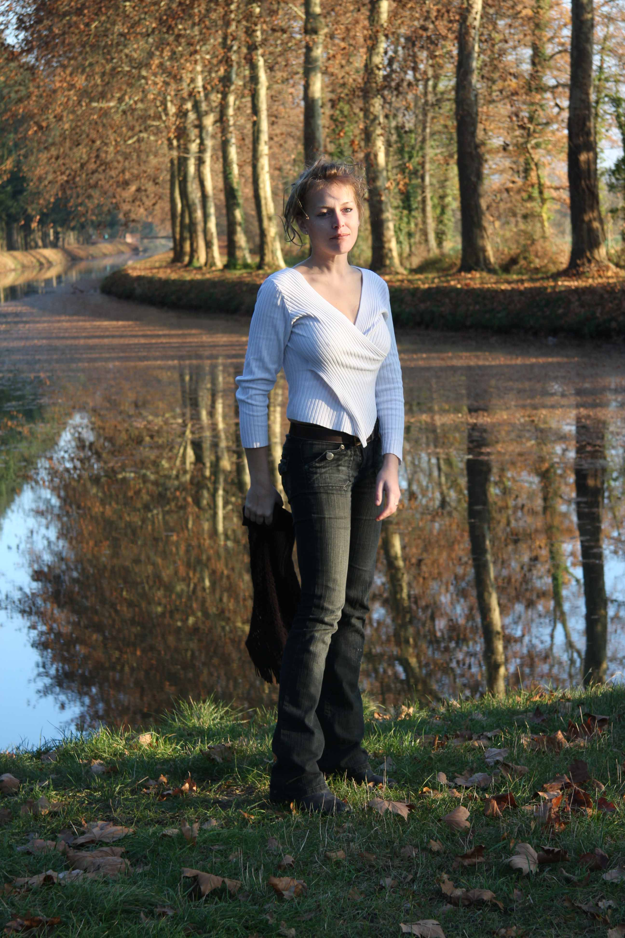
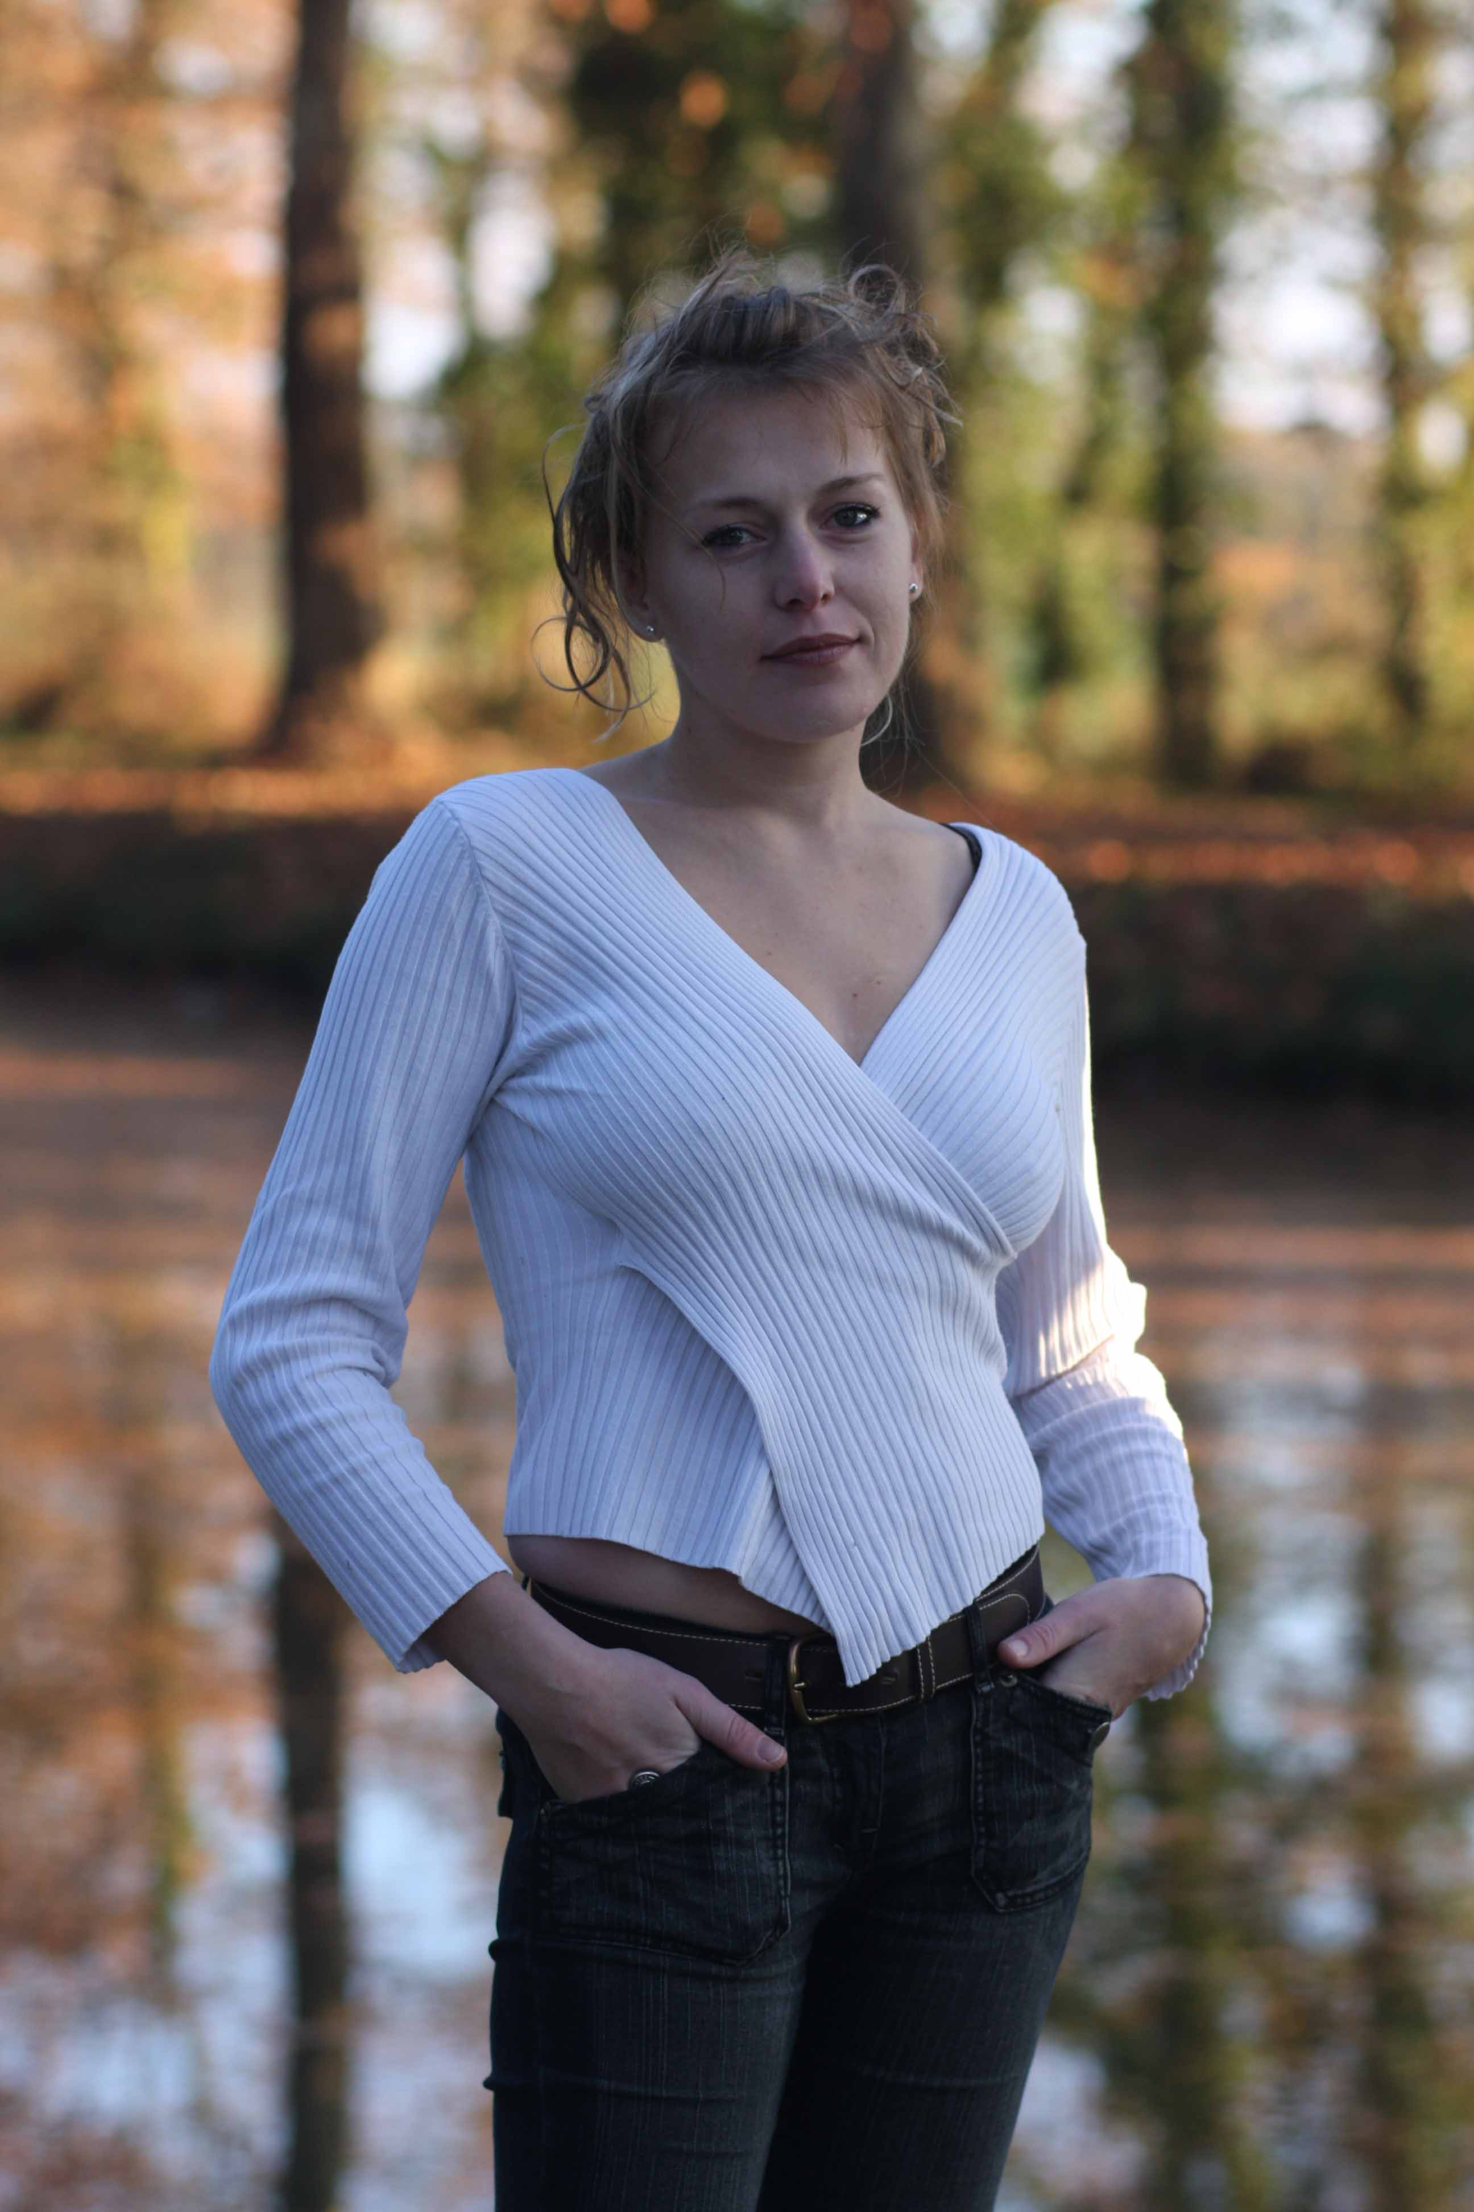
Distance de prise de vue
Distance de prise de vue moyenne
Distance de prise de vue plus rapprochée
Profondeur de champ relativement grande
Profondeur de champ plus limitée

Slide 3
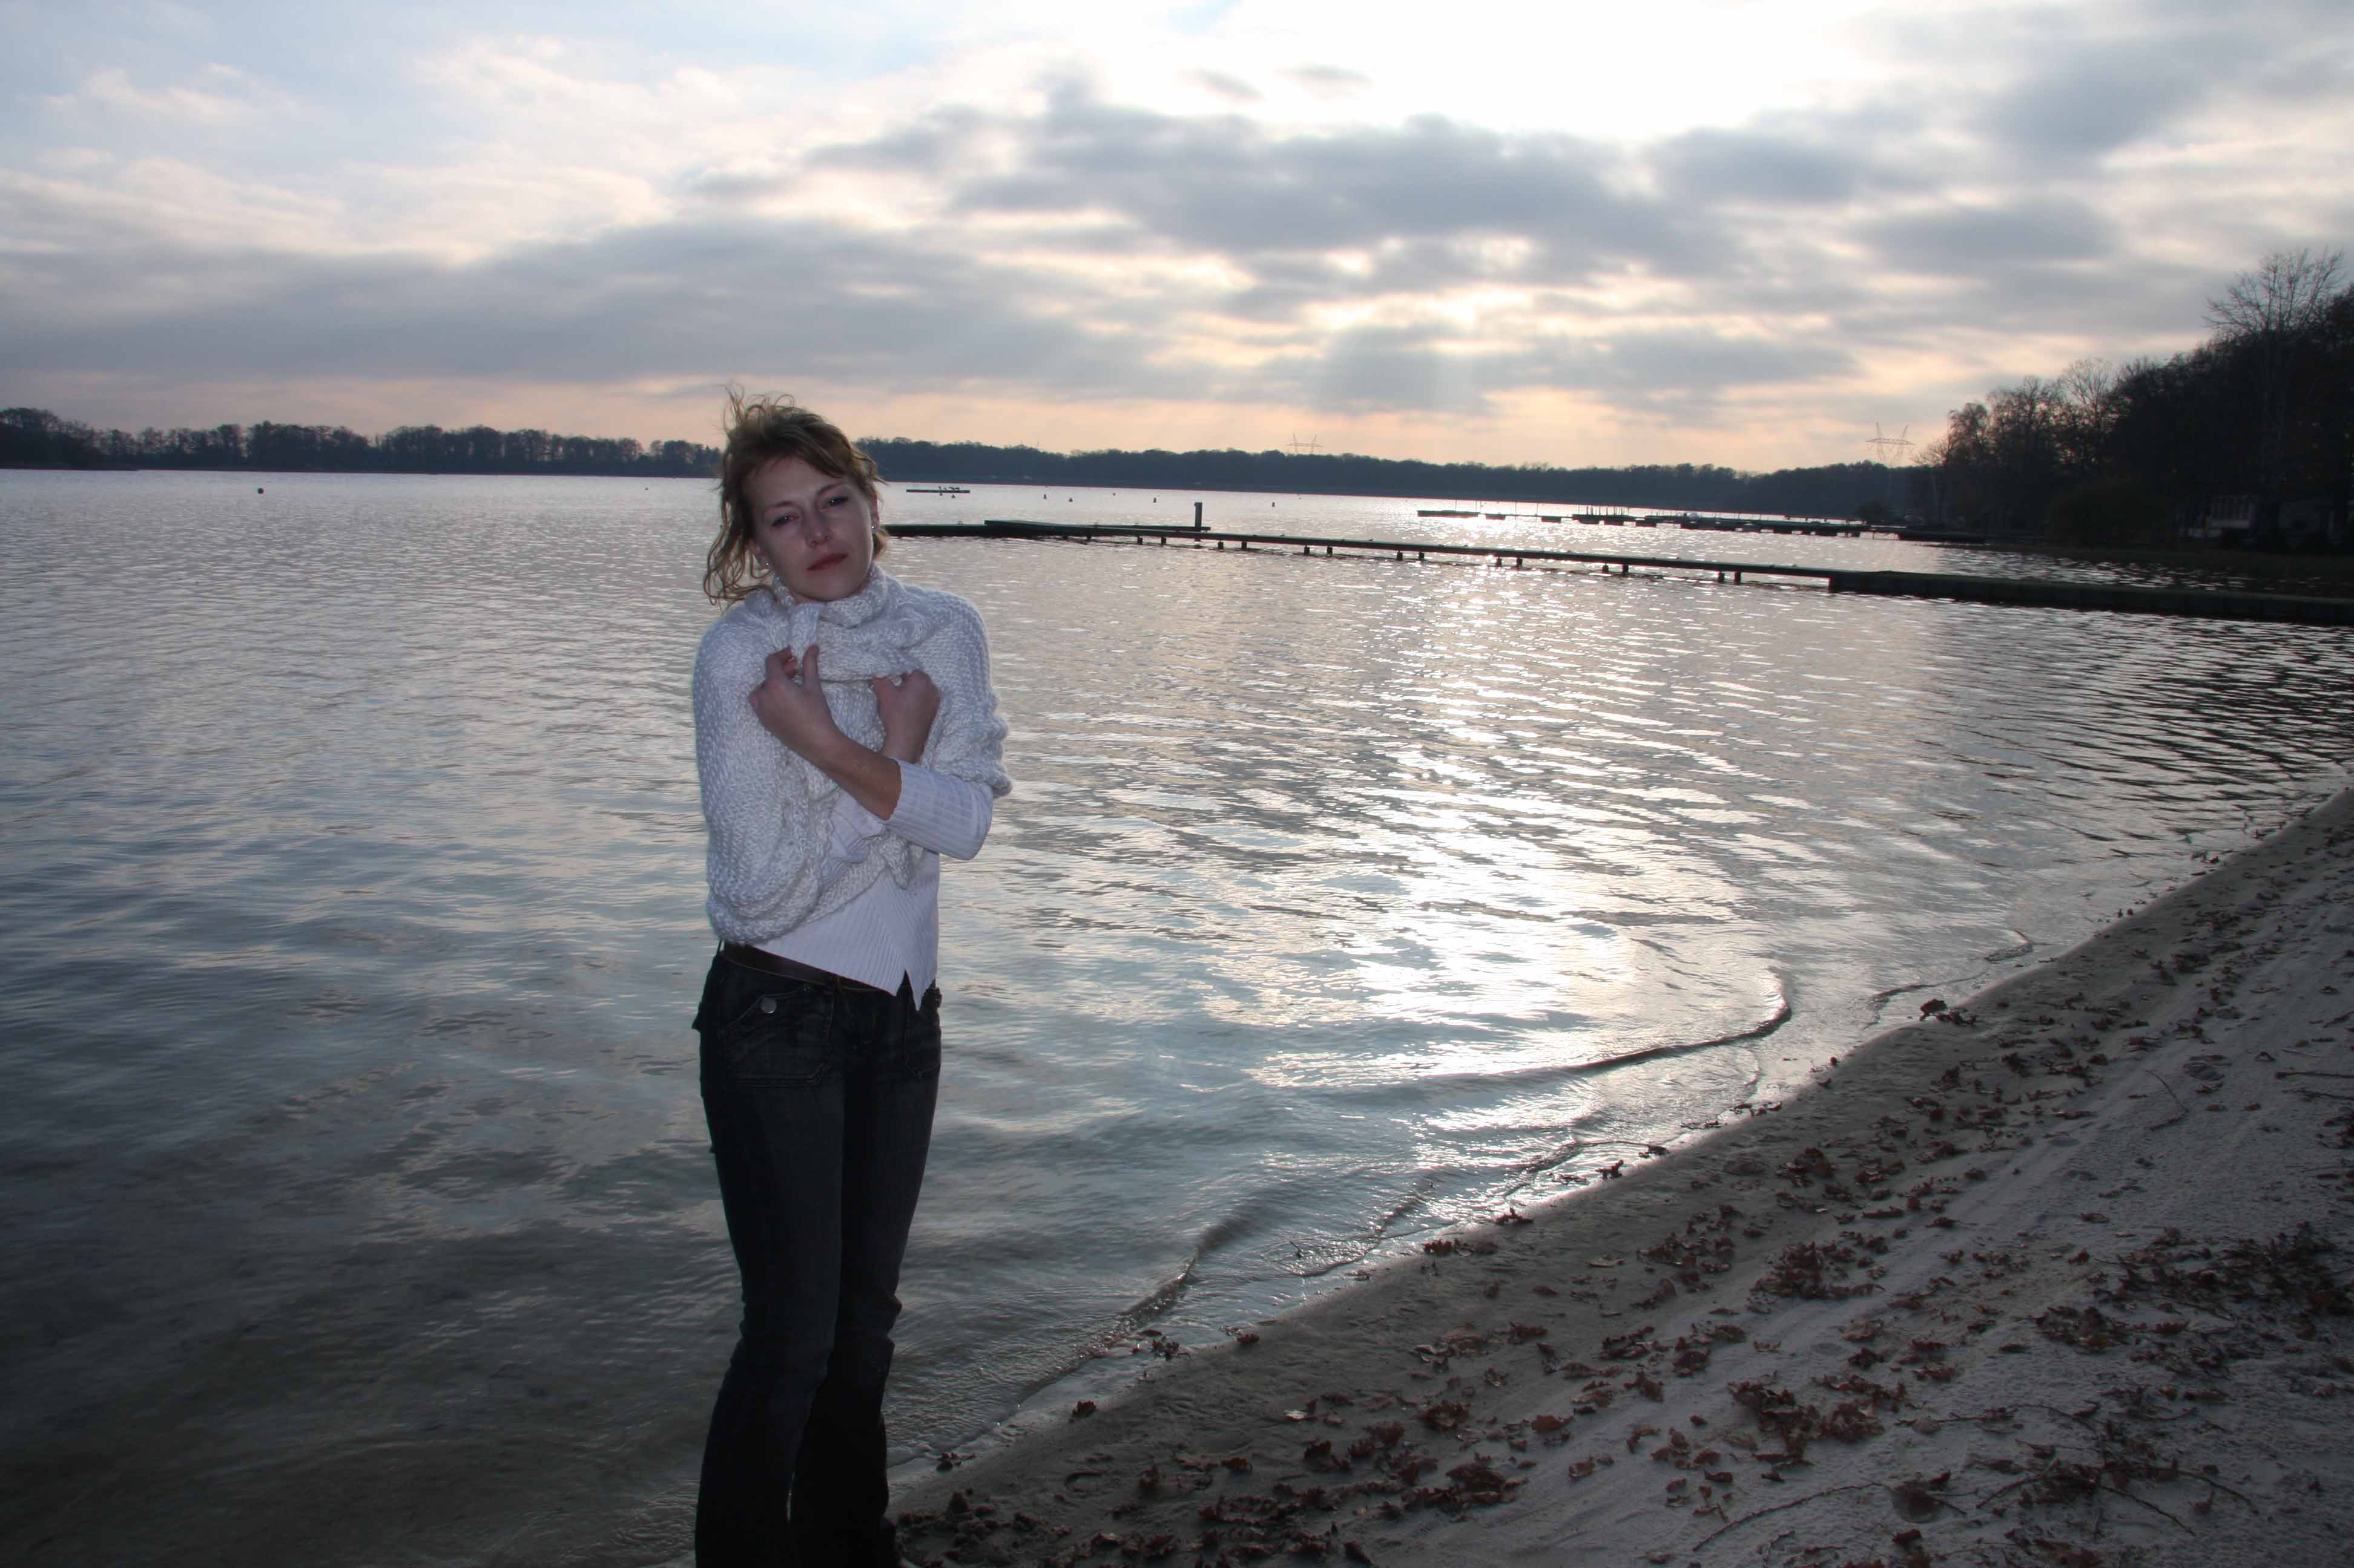
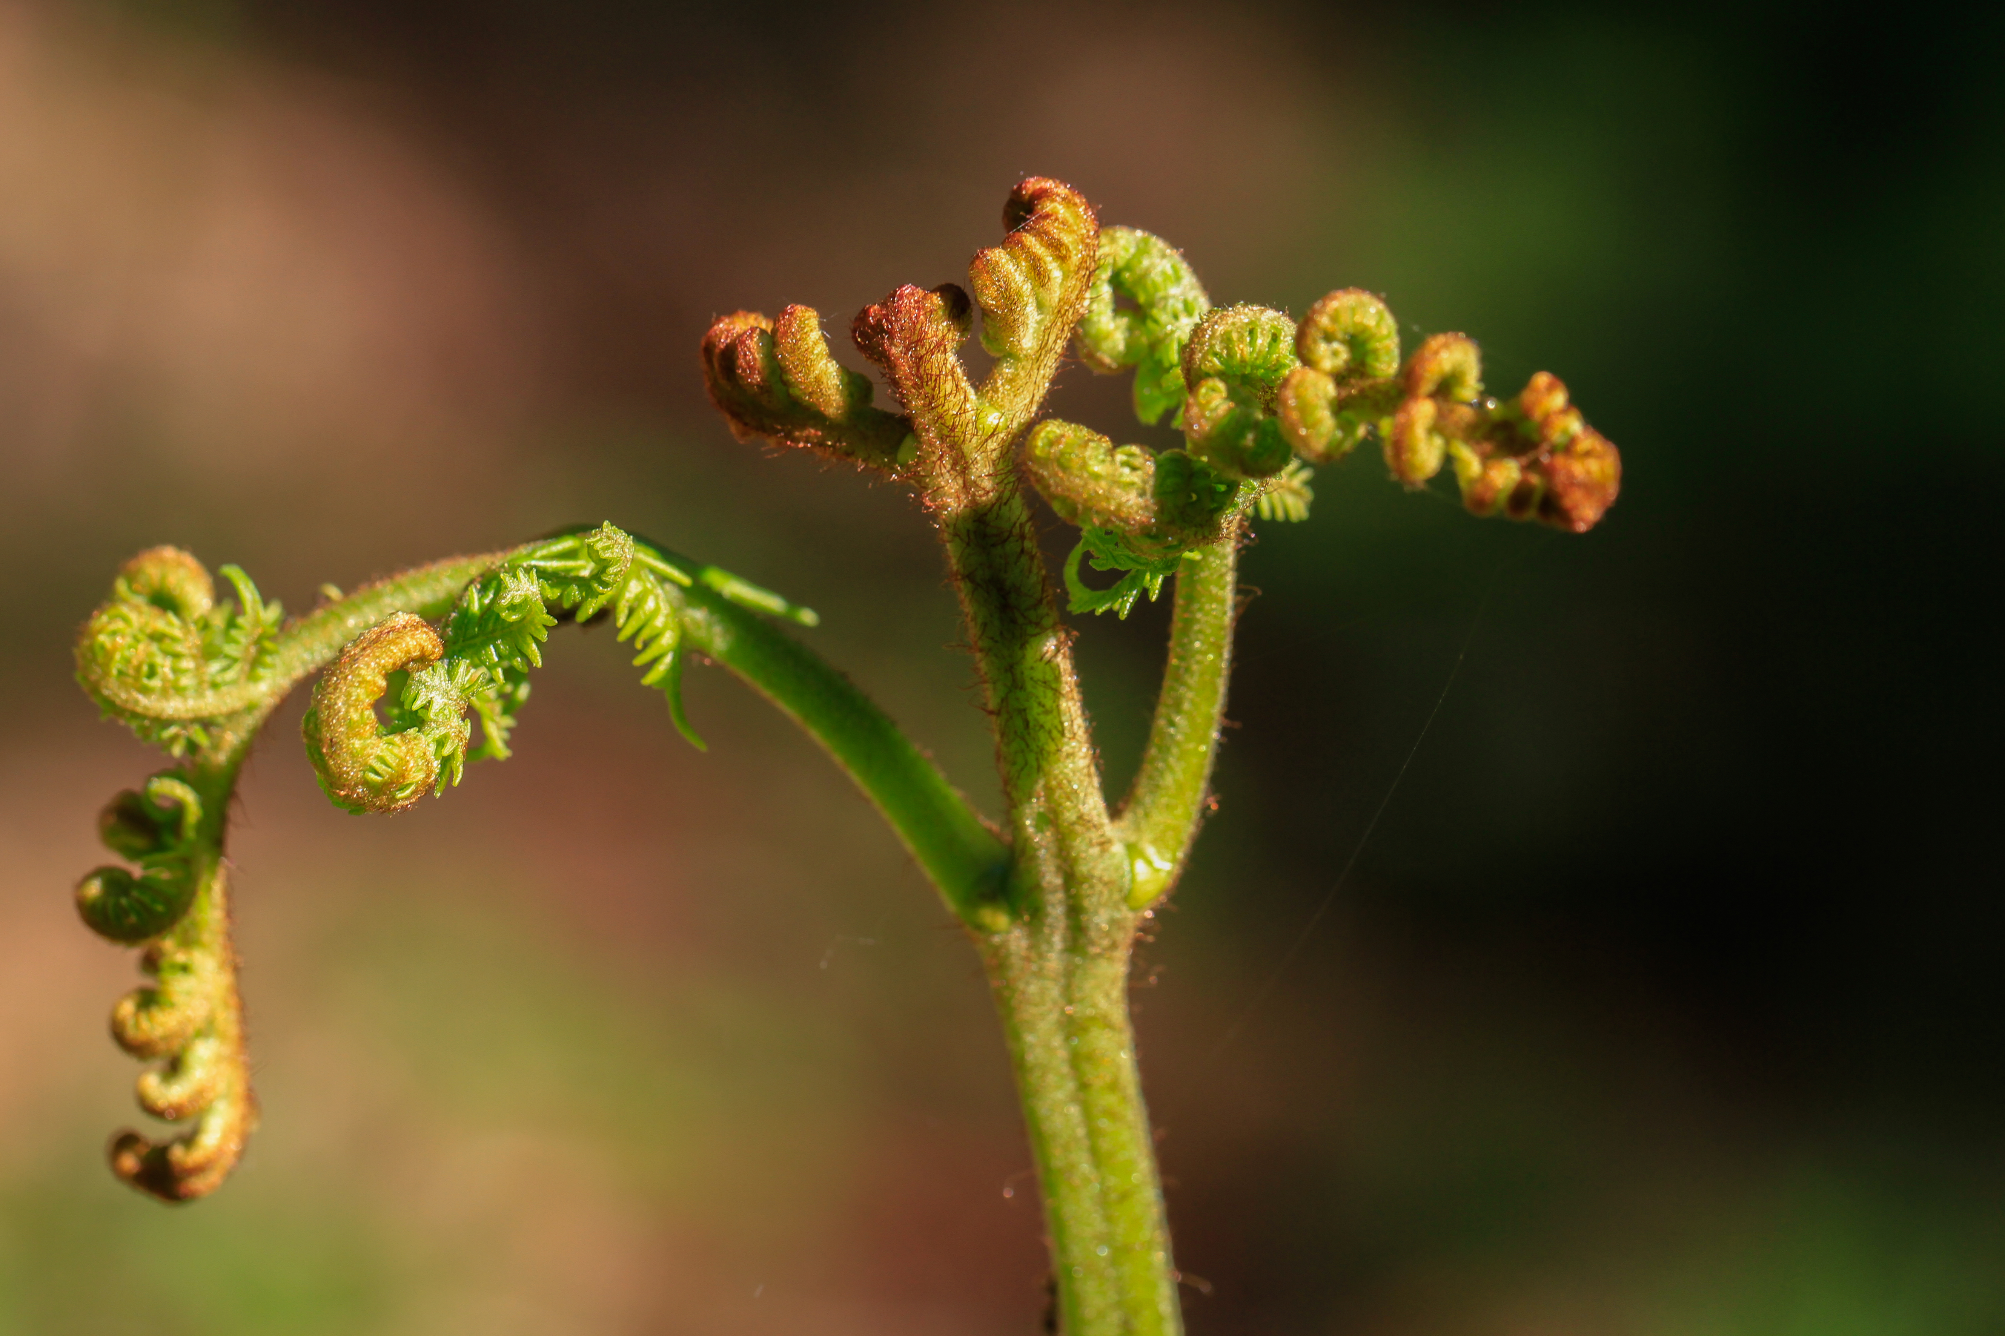
Focale de l’objectif
Focale 17mm (grand angle)
Focale 100 mm
Grande profondeur de champ
1er plan et arrière plan nets
Très faible profondeur de champ

Slide 4
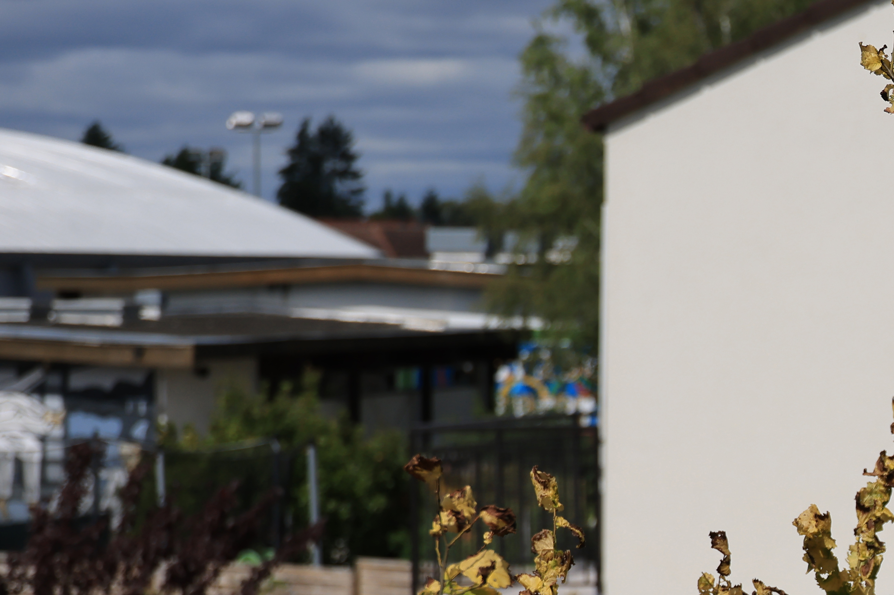
Valeur du diaphragme
Diaphragme: F5
Détail
Profondeur de champ limitée
Arrière plan flou

Slide 5
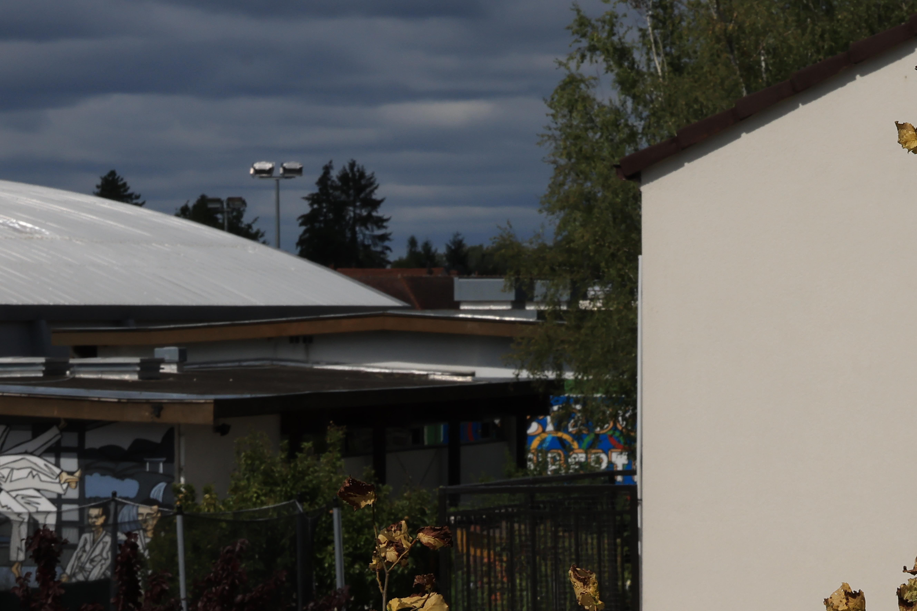
Valeur du diaphragme
Diaphragme: F16
Détail
Grande profondeur de champ
Arrière plan net

Slide 6
Quels réglages pour choisir le diaphragme ?
Le mode « Priorité diaphragme » (AV chez Canon).
On choisit le diaphragme approprié, Le boitier se charge du reste (Vitesse et sensibilité ISO)
Le mode « Manuel » (M chez Canon).
Dans ce mode, on choisit tous les éléments (Diaphragme, vitesse, sensibilité).
Un conseil: Conserver les ISO en automatique , sinon l’exposition n’est pas garantie

